Slide 1
Jméno autora | Ing. Ladislav Novák
Datum vytvoření | duben 2013
Ročník | 6.
Vzdělávací oblast obor tematický okruh | Informační a komunikační technologie Informatika Počítačová grafika
Téma – název učebního materiálu | Počítačová grafika
Anotace | Pomocí prezentace s výkladem se seznámí s prací s počítačovou grafikou

Slide 2
Počítačová grafika
Cíl hodiny:
Seznámit s významem počítačové grafiky
Ing. Ladislav Novák - 2013

Slide 3
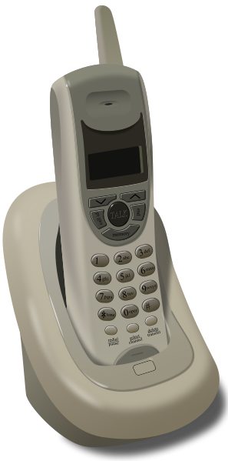
Počítačová grafika
Co to je ?
Z počítačového hlediska je to určitý obor informatiky
používá se k tvorbě umělých grafických objektů

Slide 4

Počítačová grafika
K čemu je ?
na úpravu zobrazitelných a prostorových informací, nasnímaných z reálného světa

Slide 5
Kde se objevila poprvé
Za první film se považuje Vesmírná odysea
- Všechny efekty byly ovšem namalované ručně
Ovšem prvním filmem kde byla využita byl
The Andromeda Strain

Slide 6
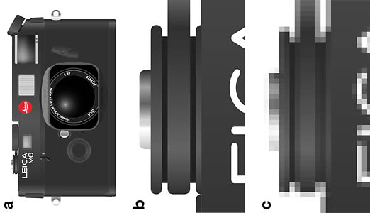
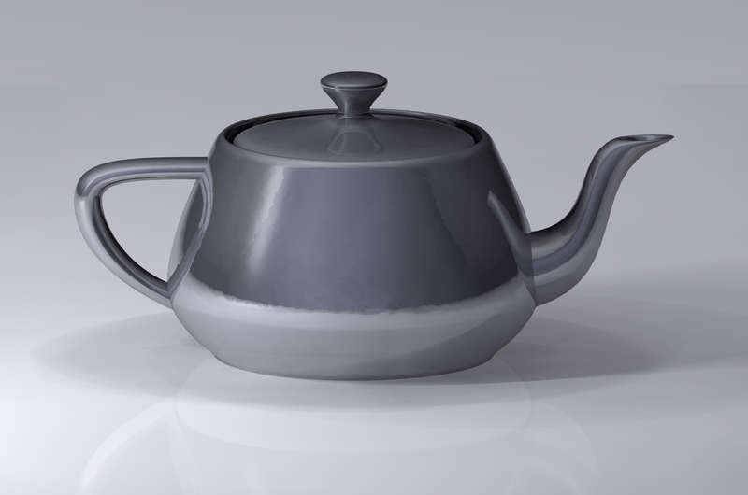
Jakou známe grafiku
2D grafika
3D grafika
Vektorová
rastrová
3D grafika je příbuzná vektorové 2D grafice

Slide 7
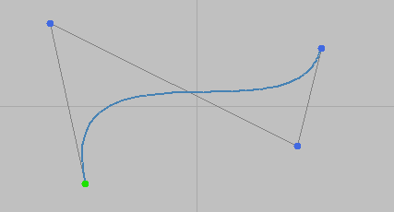
Vektorová grafika
Bezbariérová křivka

Slide 8
Formáty vektorové grafiky
.eps, .ps – PostScript
.pdf – Portable Document Format
.adp – Adobe Illustrator Artwork
.cdr – Corel Draw
.svg – Scalable Vector Graphics
.zmf – Zoner Callisto

Slide 9
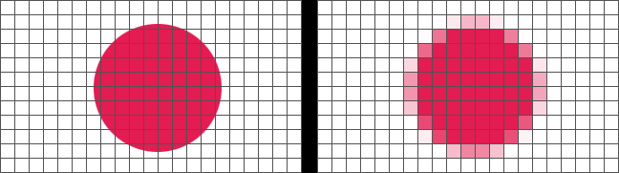
Rastrová grafika
Bitmapová grafika (rastrová grafika) je jeden ze dvou základních způsobů, jakým počítače ukládají a zpracovávají obrazové informace.
Spolu s vektorovou grafikou představují dva základní způsoby ukládání obrázků.

Slide 10
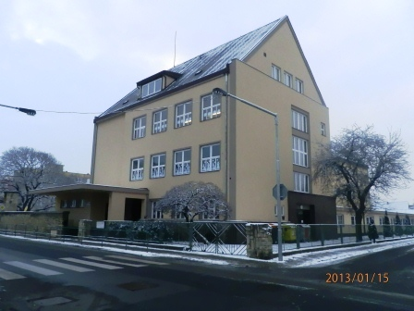
Formáty souborů
- rozlišujeme jako nekomprimované a komprimované, komprimované
APNG BMP GIF HDP JPEG JPEG 2000
MNG PCX PNG TIFF WBMP XPM

Slide 11
Odkazy
http://upload.wikimedia.org/wikipedia/commons/7/75/Ange_photo_b.jpg
http://cs.wikipedia.org/wiki/Soubor:Phone.svg
http://upload.wikimedia.org/wikipedia/commons/8/87/Bezierova_krivka.png
http://upload.wikimedia.org/wikipedia/commons/c/ca/Rastervrp.png
http://cs.wikipedia.org/wiki/Rastrov%C3%A1_grafika
http://cs.wikipedia.org/wiki/Vektorov%C3%A1_grafika

